Slide 1
Dalelių registravimo būdai
Branduoliniams reiškiniams tirti ir matuoti reikia specialių priemonių – detektorių.
Jų yra įvairių rūšių.
Daugelis jų remiasi dujų arba skysčių jonizacija, kiti – spinduliavimo liuminiscentiniu,
cheminiu ar šiluminiu skysčių ir kietųjų kūnų veikimu.
Čia susipažinsime tik su keliais būdingesniais, plačiai vartojamais prietaisais.

Slide 2
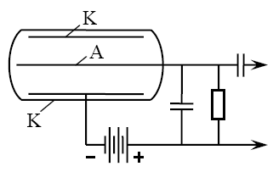
Dalelių registravimo būdai - Geigerio ir Miulerio skaitikliai.
Skaitiklį sudaro cilindro formos elektrodas (katodas K)
ir jo ašyje ištempta plona vielutė (anodas A).
Prijungus aukštos įtampos (1000-1200 V) šaltinį,
tarp elektrodų sudaromas stiprus elektrinis laukas.
Šaltinio neigiamas polius prijungiamas prie katodo,
o teigiamas – per didelės varžos rezistorių R prie anodo.
Elektrodai įtaisyti stikliniame vamzdelyje, kuris užpildytas praretintomis (iki 20 kPa)
inertinėmis dujomis (90%) ir spirito garais (10%).
Praeidami pro skaitiklį, γ fotonai dujų tiesiogiai beveik nejonizuota. Jie, sąveikaudami su
skaitiklio sienelių atomais, išmuša iš jų elektronus, kurie jonizuoja dujas smūgiu.
Skaitiklyje atsiranda laisvųjų elektronų ir jonų, kurie, elektrinio lauko pagreitinti, savo
ruožtu toliau jonizuoja dujas.
Įvyksta išlydis dujose, ir elektros grandinėje pradeda tekėti srovė.

Slide 3
Dalelių registravimo būdai - Geigerio ir Miulerio skaitikliai.
Rezistoriaus R dydis parenkamas taip, kad išlydžio
metu jame susidariusio įtampos kritimo, sukeliančio
įtampos mažėjimą tarp anodo ir katodo, užtektų
išlydžiui nutraukti.
Taip suformuotas įtampos impulsas perduodamas į
stiprintuvą, o po to – į registravimo įrenginį.
Impulso srovės stiprumas nepriklauso nuo pirminių jonų porų skaičiaus ir jų energijos,
Bet tik nuo įtampos tarp elektrodų ir dujų slėgio.
Šis skaitiklis tokiame įtampų režime registruoja į jį patekusių dalelių skaičių.
Išlydžio trukmė – , todėl skaitikliu per 1 s galima užregistruoti dalelių.
Dalelių energiją matuoja vadinamieji proporcingieji skaitikliai.
Jie yra panašiai įrengti, tačiau įtampa tarp elektrodų mažesnė, nepakankama antrinei
smūginei jonizacijai.
Impulso srovės stiprumas priklauso nuo registruojamos dalelės sukurtų pirminių
elektringų dalelių skaičiaus, kuris priklauso nuo registruojamos dalelės energijos.

Slide 4
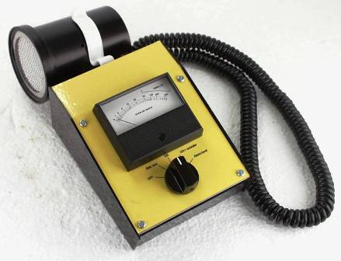
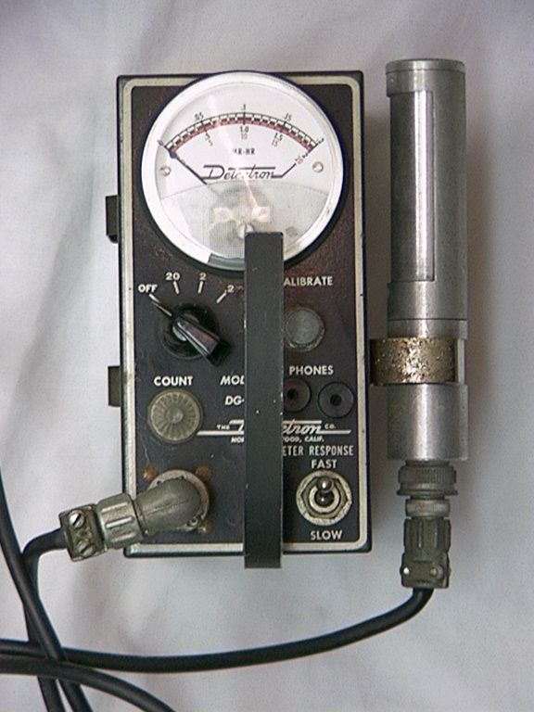
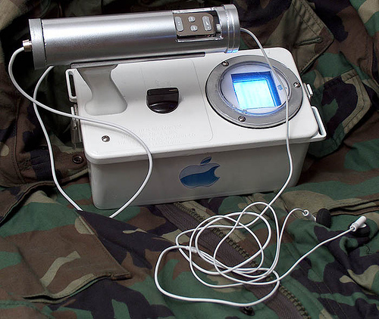
Dalelių registravimo būdai - Geigerio ir Miulerio skaitikliai.

Slide 5
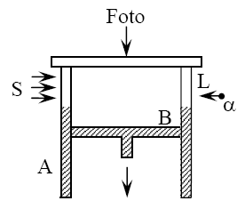
Dalelių registravimo būdai - Vilsono kamera.
Ji skirta greitų elektringų dalelių pėdsakams stebėti.
Vilsono kamerą sudaro cilindras A, kurio viduje yra
stūmoklis B.
Kameroje yra sočių vandens garų ir oro mišinys. Staigiai leidžiant stūmoklį žemyn,
mišinys adiabatiškai plėsis ir atvės, o sotieji garai persisotins.
Jei tuo momentu į kamerą per langą L įlekia α (arba β) dalelė, tai ji, jonizuodama orą,
palieka paskui save jonų vorą.
Garai apie jonus kondensuojasi ir ant jonų nusėda vandens lašeliai, o pėdsakas
pasidaro matomas. Apšvietus kamerą šonine šviesa S, pro viršutinį stiklą pėdsaką
galima nufotografuoti.
Fotografavimą reikia suderinti su adiabatiniu išsiplėtimu, nes dėl difuzijos jonų pėdsakai
greit išsisklaido.

Slide 6
Dalelių registravimo būdai - Vilsono kamera.
Pėdsako storis ir ilgis priklauso nuo registruojamų dalelių
prigimties ir jų energijos.
α dalelių jonizacijos galia yra didesnė už β dalelių, todėl jų pėdsakai yra storesni ir
trumpesni, o β dalelių – plonesni ir ilgesni.
Č.T.R.Vilsonas kamerą sukonstravo 1911 metais.
1927m.D.V.Skobelcinas kamerą patobulino, įtaisęs ją į magnetinį lauką.
Magnetiniame lauke krūvininkų trajektorijos yra apskritimų lankai.
Išmatavę jų kreivumo spindulį ir žinant magnetinio lauko indukciją, apskaičiuojama
registruojamų dalelių energija.

Slide 7
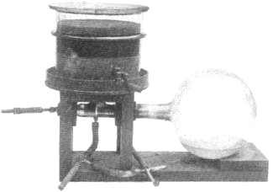
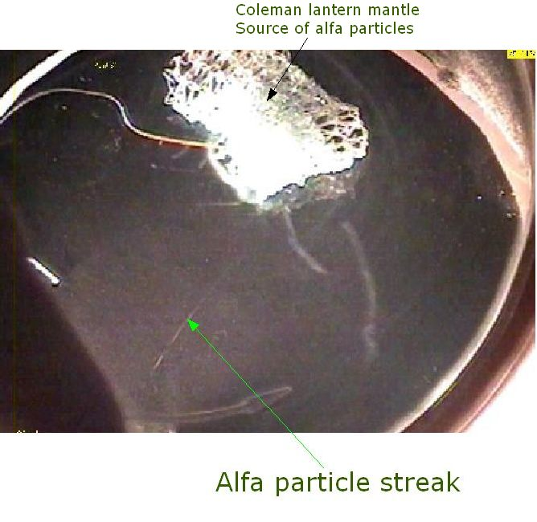
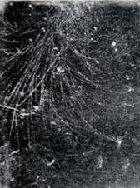
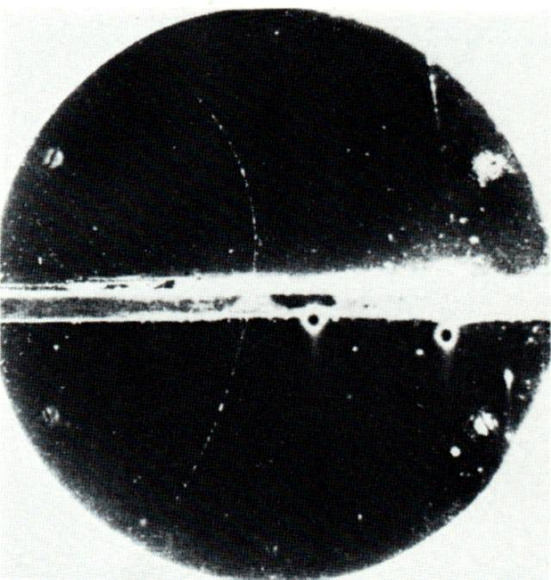
Dalelių registravimo būdai - Vilsono kamera.

Slide 8
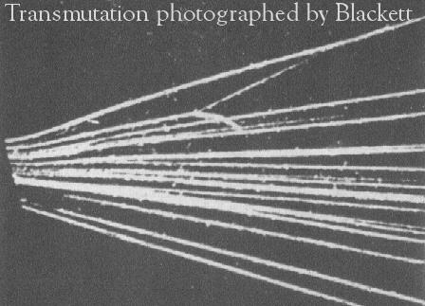
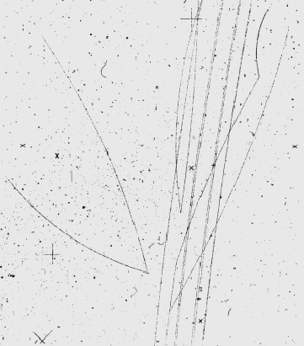
Dalelių registravimo būdai - Vilsono kamera.

Slide 9
Dalelių registravimo būdai - Burbulinė kamera.
Vilsono kamerų svarbiausiais trūkumas yra mišinio mažas tankis, dėl ko dalelių
pėdsakai gali būti ilgi ir netilpti kameroje.
1952 m. D.A.Gleizeris sukonstravo burbulinę kamerą, kurią užpildė ne dujomis, o
skysčiu. Skysčiuose pėdsakai beveik 1000 kartų trumpesni.
Burbulinės ir Vilsono kamerų veikimo principai yra panašūs.
Uždaroje kameroje su stipriais langais laikomas lengvai užverdantis skystis (eteris,
vandenilis, propanas). Jo temperatūra yra aukštesnė negu virimo temperatūra.
Tačiau skystis neverda, nes yra specialiai suslėgtas.
Staigiai sumažinus slėgį, skystis trumpam lieka metastabiliame perkaitintame būvyje ir
neverda (negaruoja). Jonizuojanti dalelė, įlėkdama šiuo momentu į skystį, sutrikdo
metastabilų būvį ir skystis išilgai dalelės trajektorijos užverda.
Virtinė burbuliukų apie dalelę aiškiai parodo jos trajektoriją. Šiose kamerose taip pat
naudojamas magnetinis laukas, nes kreiva dalelės trajektorija teikia informacijos
apie jos elektrinį krūvį ir energiją.

Slide 10
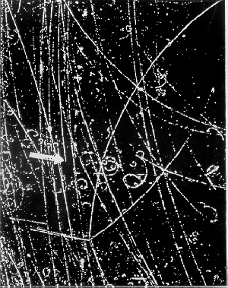
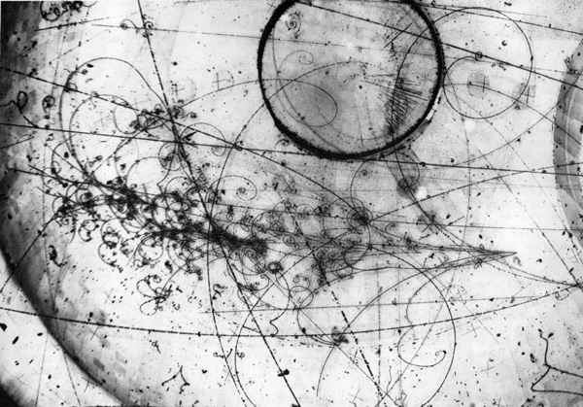
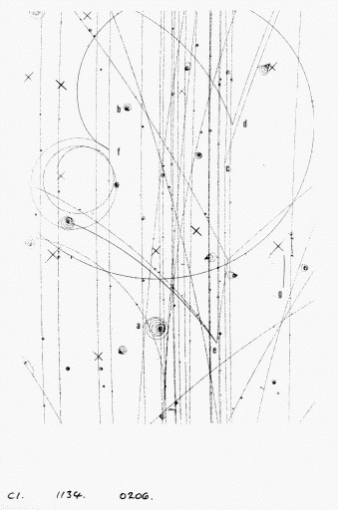
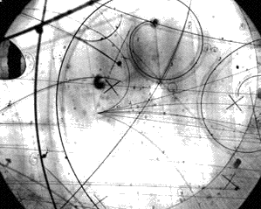
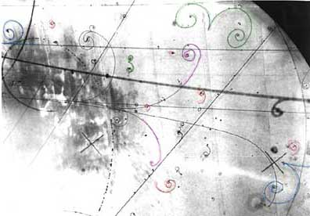
Dalelių registravimo būdai - Burbulinė kamera.

Slide 11
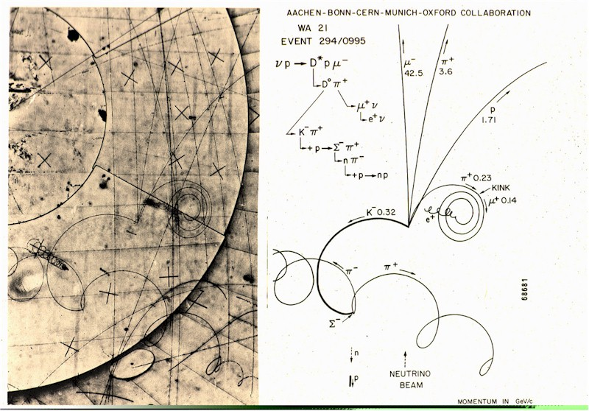
Dalelių registravimo būdai - Burbulinė kamera.

Slide 12
Branduolinių reakcijų samprata
Atomo branduolio pakitimą, įvykusį dėl jo sąveikos su kitais branduoliais ar dalelėmis,
vadina branduolinėmis reakcijomis.
Dažniausia reakcijų schema yra šitokia:
Ją šitaip aiškiname: lengvoji dalelė a patenka į branduolį X , po to atsiranda dalelė b ir
branduolys Y.
Dalelėmis a ir b gali būti neutronas (n), protonas (p), deuteris (d), α dalelė ir γ fotonas.
Branduolinė reakcija įvyks, t.y. susidarys kitos sudėties branduolys, jei dalelė b
netapatinga dalelės a prigimčiai.
Visoms branduolinėms reakcijoms galioja krūvio, masės skaičiaus, judesio kiekio,
sukinio ir energijos tvermės dėsniai.

Slide 13



Branduolinių reakcijų samprata - tipai
Čia aprašysime energijos tvermės dėsnį.
Reakcijos dalyvių energija yra reliatyvistinė.
Energijos tvermės dėsnis tvirtina, kad branduolinės reakcijos dalyvių energijų suma
prieš ir po reakcijos lieka pastovi:
Simboliu W₀ pažymėta dalyvių a, X ir b, Y rimties energija (W₀=mc²; m – dalyvio masė),
o simboliu T – jų reliatyvistinė kinetinė energija.
Dydį, kuris lygus dalyvių kinetinių energijų po ir prieš reakciją
skirtumui, vadina reakcijos energija. Iš energijos tvermės sąryšio, bei sąryšio,
gauname:
čia m – dalyvių masės, ∆m – reakcijos masės defektas.

Slide 14
Branduolinių reakcijų samprata - tipai
Pagal reakcijos energijos, t.y. Q ženklą,
branduolinės reakcijos skirstomos į:
1. Egzotermines reakcijas - kai Q>0, tokios reakcijos metu energija išsiskiria,
2. Endotermines reakcijas - kai Q<0 – šios reakcijos metu energija sugeriama.

Slide 15


Branduolinių reakcijų samprata – efektyvusis skerspjūvis
Sprendžiant praktinius uždavinius, svarbu žinoti kiek jos metu branduolių pakinta, t.y.
reakcijos išeigą. Tam reikia žinoti reakcijos tikimybę, kurią nusako branduolio efektyvioji
skerspjūvio σ sąvoka.
Tegul į medžiagos vienetinį plotą, kuriame yra n branduolių, krinta N₀ dalelių ir sukelia
skaičių N branduolinių reakcijų. Tuomet santykis N/N₀ lygus vienos į medžiagą
patekusios dalelės sukeltos branduolinės reakcijos tikimybei.
Ji proporcinga dydžiui n , arba:
čia ploto dimensiją turinti proporcingumo koeficientas σ vadinamas -
branduolinės reakcijos efektyviuoju skerspjūviu.
Jis matuojamas barnais (b):
Dydžio σ vertė priklauso nuo dalelių prigimties ir jų energijos. Nedidelės energijos
elektringų dalelių reakcijų skerspjūvis yra barno dydžio.

Slide 16
Branduolinių dalijimosi reakcijos
1934 m. E.Fermis pastebėjo, kad švitinant gamtinį uraną neutronais, susidaro keli
radioaktyvūs elementai.
1938 m. vokiečių fizikai O. Hanas ir F. Štrasmanas atrado, kad dalijimosi reakcijos
elementai randasi elementų lentelės viduryje: Xe, Sr, La, Ba ir kt.
Šį reiškinį išaiškino O. Frišas ir L. Meitner. Pagal juos neutroną sugėręs urano
branduolys dalijasi į dvi daleles – dalijimosi skeveldras.
Dalijimasis aiškinamas panaudojant lašelinį branduolio modelį.
Tarkime, kad normaliomis sąlygomis branduolys yra rutulio formos, o į jį smogiantis
neutronas branduolį sužadina.
Sužadintame branduolyje susidarys jo masės virpesiai, rutulys ištįs ir po to pasidalins į
dvi dalis (skeveldras), nes skeveldrų teigiamų krūvių stūmos jėga jas išsklaidys.

Slide 17
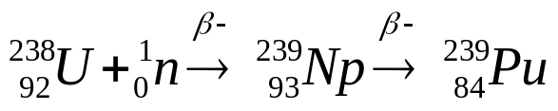
Branduolinių dalijimosi reakcijos
Branduolį padalinti reikalinga pakankamo dydžio energija, kuri vadinama dalijimosi
aktyvacijos energija arba dalijimosi slenksčiu.
Ši energija yra 4−7 MeV dydžio: ²³⁵U - 5.8 MeV, ²³⁸U - 6.3 MeV, ²³⁹ Pu – 4.8 MeV
Jei branduoliui bus suteikta mažesnė energija, tai jis tik susižadins ir, išspinduliavęs
gamą kvantus, grįš į normalų būvį.
Tačiau branduolinės reakcijos gali vykti ir susidūrus mažesnės energijos neutronui
su branduoliui. Tada susidaro tarpinis branduolys, kuris yra nestabilus ir po kurio
laiko įvykus b skilimui, virsta kito tipo branduoliu. Pvz.:
Tipinė neutronų sukelta dalijimosi schema yra šitokia:
čia A ir B yra urano U branduolio dalijimosi skeveldros, k – antrinių neutronų skaičius,
W – išsiskyrusios energijos kiekis.

Slide 18

Branduolinių dalijimosi reakcijos
Branduolių dalijimasis yra statistinio pobūdžio, todėl gali atsirasti per 90 įvairaus dydžio
skeveldrų.
²³⁵U branduoliai dažniausiai dalijasi į skeveldras, kurių masių santykis 2:3, o dalijimosi
į beveik vienodas dalis A₁= A₂=118 tikimybė labai maža ir lygi ~0.01%.
Pavyzdžiui:
Dalijimosi procese iš branduolio išmetami 2, 3 arba net ir daugiau antrinių neutronų.
Todėl rašant dalijimosi reakcijas nurodomas jų vidutinis skaičius k – urano branduoliams
dydis k ~ 2.5.
Dauguma (99.25%) antrinių neutronų išsiskiria dalijimosi momentu (per 10⁻¹⁴-10⁻¹⁶ s) –
jie vadinami momentiniais.
Likusieji atsiranda kiek vėliau, jie vadinami vėluojančiais neutronais
(vėluoja nuo 0.05 s iki 1 min).

Slide 19
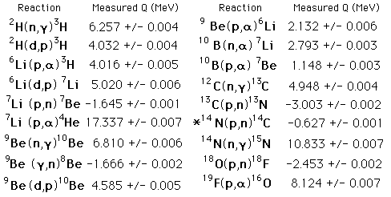
Nuclear Reactions

Slide 20

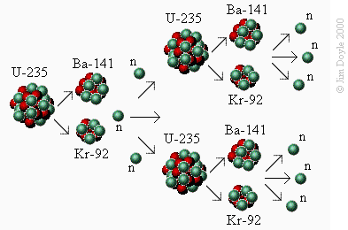
Branduolinių dalijimosi reakcijos – grandininė reakcija
Dalijantis branduoliams atsiradę antriniai neutronai gali pataikyti į branduolius ir sukelti
jų dalijimąsi – taip gali nenutrūkstamai vykti dalijimosi grandininė reakcija.
Jos spartą apibūdina neutronų daugėjimo koeficientas K.
Jis lygus neutronų skaičiaus 1 N₁ tam tikroje grandininės reakcijos kartoje ir jų skaičiaus
N prieš tai buvusioje kartoje santykiui:
Taigi, jei iš pradžių buvo N neutronų, tai sekančioje kartoje jų bus KN ,
o n-oje kartoje jau NK^{n}.
Jei K =1, tai pagautų ir išskirtų neutronų bus tiek
pat ir dalijimosi reakcija vyks vienodu greičiu.
Tokia reakcijos būsena vadinama krizine.
Jei K<1 , tai reakcija slopsta,
jei K>1 – plinta ir vadinama virškrizine.

Slide 21
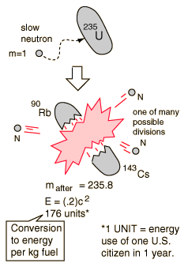
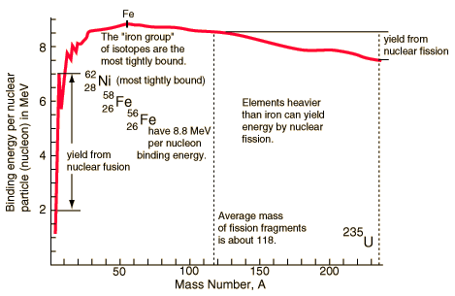
Uranium-235
Fission
Energy per nucleon

Slide 22
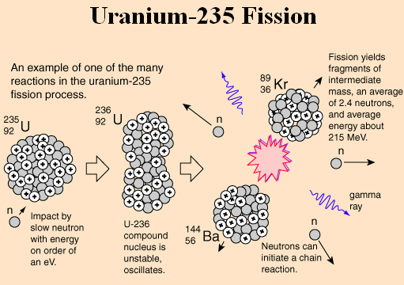
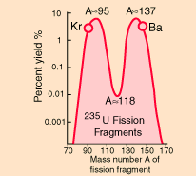

Slide 23
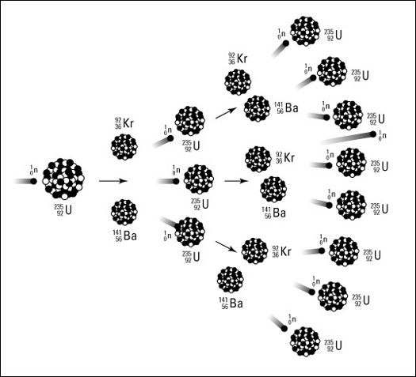
Branduolinių dalijimosi reakcijos – grandininė reakcija
Grandininės reakcijos vaizdavimas

Slide 24

Grandininė reakcija

Slide 25

Branduolinių dalijimosi reakcijos – grandininė reakcija
Nevisi antriniai neutronai dalyvauja grandininėje reakcijoje, todėl koeficientas K
priklauso nuo daugelio faktorių.
Erdvė, kurioje vyksta dalijimosi reakcija, vadinama aktyviąja zona.
Jei jos matmenys yra maži, dalis antrinių neutronų, nepadalinę branduolių, ją apleidžia.
Aktyvios zonos, kurioje dar gali vykti grandininė reakcija, minimalūs matmenys vadinami
kriziniais matmenimis, o tokios zonos masė – krizine mase.
Kriziniai parametrai priklauso nuo daliosios medžiagos izotopinio sąstato, neutronų
energijos, aktyviosios zonos formos ir joje esančių priemaišų.
Sferinės formos aktyviosios zonos krizinės masės yra šitokios:
Krizinę masę galima sumažinti aktyviąja zoną apgaubus pakankamai storu nedaliosios
medžiagos sluoksniu – neutronų atšvaitu (reflektoriumi).
Dažniausiai naudojamas grafitas

Slide 26
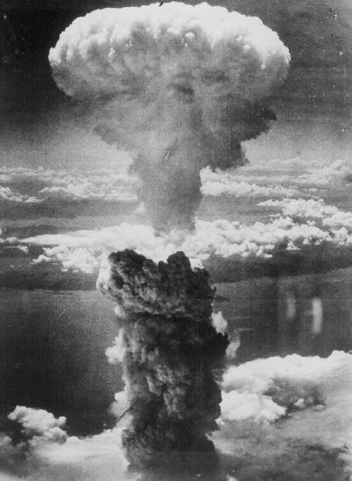
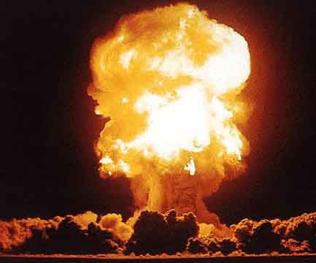
Branduolinių dalijimosi reakcijos – grandininė reakcija
Jei aktyviosios zonos matmenys bus didesnį už krizinį, antrinių neutronų skaičius
staigiai didėja, grandininė reakcija taps nevaldoma ir dėl didelio išsiskyrusio šilumos
kiekio įvyks sprogimas.
Dalijantis visiems 1 g urano branduoliams, išsiskiria apie 2.3 10⁴ kW h energijos kiekis.
Tiek jos gautume sudeginę apie 3 t akmens anglies.

